Slide 1
理解与感悟《红星照耀中国》中“长征”部分的内容
朝阳区线上课堂·初二语文
北京市日坛中学实验学校 赵腾

Slide 2
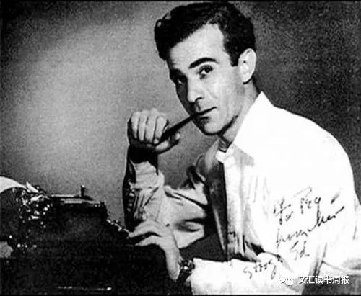
斯诺

Slide 3
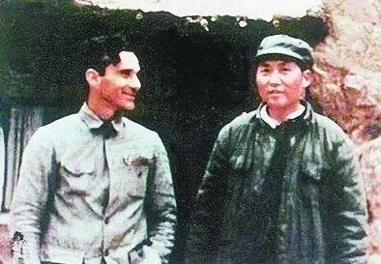
斯诺与毛泽东

Slide 4
《红星照耀中国》第一次全面、完整、准确地描述了红军长征的立体画卷，斯诺相当精准地把握了红军长征的历史地位以及对中国革命的重大意义。

Slide 5
有人认为长征是逃跑，是没有目的的溃逃，是不值得称道的，只是因为长征的直接胜利和间接的深远影响改变了人们对长征本身的评价，所以被加以“战略转移”的美化。

Slide 6
任务四：探究长征的历史价值
《红星照耀中国》

Slide 7
一、长征为什么不是逃跑？
“红军在瑞金举行了一次军事会议，决定撤出，把红军主力转移到一个新根据地去。这次大远征为期达整整一年，计划周密，很有效能，这种军事天才是红军在采取攻势阶段所不曾显过身手的。”
——《红星照耀中国》第五章

Slide 8
“除了红军主力以外，成千上万的红区农民也开始行军——男女老幼、党与非党的都有。兵工厂拆迁一空，工厂都卸走了机器，凡是能够搬走的值钱东西都装在骡子和驴子的背上带走，组成了一支奇怪的队伍。”
——《红星照耀中国》第五章

Slide 9
二、长征到底有什么历史价值呢？
“这是一次丰富多彩、可歌可泣的远征，这里只能作极简略的介绍。共产党人现在正在写一部长征的集体报告，由好几十个参加长征的人执笔，已经有了三十万字，还没有完成。冒险、探索、发现、勇气和胆怯、胜利和狂喜、艰难困苦、英勇牺牲、忠心耿耿，这些千千万万青年人的经久不衰的热情、始终如一的希望、令人惊诧的革命乐观情绪，像一把烈焰，贯穿着这一切。”
——《红星照耀中国》第五章

Slide 10
历史价值1：长征中红军表现出的对革命必胜的信念和勇往直前、不怕牺牲的英雄气概，形成了长征精神，成为激励共产党人和人民军队前进的巨大动力。

Slide 11
满天都是星光，火把也亮起来了。从山脚向上望，只见火把排成许多"之"字形，一直连到天上，跟星光接起来，分不出是火把还是星星。这真是我生平没见过的奇观。
大家都知道这座山是怎样地陡了，不由浑身紧张，前后呼喊起来，都想努一把力，好快些翻过山去。
“不要掉队呀!”
“不要落后做乌龟呀!”
“我们顶着天啦!”
大家听了，哈哈地笑起来。
——《老山界》

Slide 12
“现在有千百万的农民看到了红军，听到了他们讲话，不再感到害怕了。红军解释了土地革命的目的，他们的抗日政策。他们武装了千千万万的农民，留下干部来训练游击队，使南京军队从此疲于奔命。在漫长的艰苦的征途上，有成千上万的人倒下了，可是另外又有成千上万的人——农民、学徒、奴隶、国民党逃兵、工人、一切赤贫如洗的人们——参加进来充实了行列。”
——《红星照耀中国》第五章

Slide 13
历史价值2：长征为传播我党的思想政策播下了革命的火种，为我军打下了群众基础。

Slide 14
我们谈到红军，谈到苛捐杂税，谈到广西军阀禁止瑶民信仰自己的宗教，残杀瑶民，谈到她住在这里的生活情形。那女人哭起来了。
她说她原来也有过地，但是汉人把他们从自己的地上赶跑了。现在住到这荒山上来，种人家的地，每年要缴特别重的租。她说:“广西的苛捐杂税对瑶民特别重，广西军阀特别欺侮瑶民。你们红军早些来就好了，我们就不会吃这样的苦了。”
——《老山界》

Slide 15
“进军到战略要地西北去，无疑是他们大战役的第二个基本原因，他们正确地预见到这个地区要对中、日、苏的当前命运将起决定性的作用。”
——《红星照耀中国》第五章

Slide 16
历史价值3：长征形成了抗战的有生力量， 决定了中国抗日战争的胜利。

Slide 17
探究式阅读
妙趣横生
读得开心
读得快乐

Slide 18
谢谢您的观看
北京市朝阳区教育研究中心 制作

